Slide 1

خريطة الحياة
الطالب:حمزة حشكي

Slide 2


أهداف المشروع
التعرف على أسس تصنيف الكائنات الحية
فهم العلاقة بين التصنيف والتنوع البيولوجي
تنمية مهارات التحليل والمقارنة العلمية

Slide 3
الممالك الخمسة
مملكة الحيوانات
مملكة النباتات
مملكة الفطريات
مملكة الطلائعيات
مملكة البكتيريا

Slide 4
مملكة الحيوانات
تتكوّن من كائنات متعددة الخلايا.
لا تصنع غذاءها بنفسها بل تحصل عليه من كائنات أخرى (آكلات نبات/لحوم).
قادرة على الحركة في أغلب مراحل حياتها.
تمتلك أجهزة مختلفة مثل جهاز هضمي، تنفسي، عصبي… أمثلة: الإنسان، السمك، الأسد، الطيور، الحشرات.

Slide 5
مملكة النباتات
كائنات متعددة الخلايا وثابتة (ما بتتحرك).
تصنع غذاءها بنفسها عبر عملية البناء الضوئي باستخدام الشمس.
جدر خلاياها قوية مصنوعة من السليلوز. أمثلة: الأشجار، الورود، الأعشاب، الطحالب متعددة الخلايا.

Slide 6

مملكة الفطريات
قد تكون وحيدة الخلية (مثل الخميرة) أو متعددة الخلايا (مثل فطر الغابات).
لا تقوم بالبناء الضوئي.
تمتص غذاءها من البيئة أو المواد المتحللة.
تعيش غالبًا في أماكن رطبة. أمثلة: الفطر (عيش الغراب)، العفن، الخميرة.

Slide 7
مملكة الطلائعيات
مملكة مختلطة، تضم كائنات غالبًا وحيدة الخلية لكنها أكثر تعقيدًا من البكتيريا.
1
بعضها يشبه الحيوانات (تتحرك وتأكل)، وبعضها يشبه النباتات (يقوم بالبناء الضوئي).
2
تعيش غالبًا في الماء. أمثلة: الأميبا، البراميسيوم، بعض الطحالب وحيدة الخلية.
3

Slide 8
مملكة البكتيريا
مملكة مختلطة، تضم كائنات غالبًا وحيدة الخلية لكنها أكثر تعقيدًا من البكتيريا.
بعضها يشبه الحيوانات (تتحرك وتأكل)، وبعضها يشبه النباتات (يقوم بالبناء الضوئي).
تعيش غالبًا في الماء. أمثلة: الأميبا، البراميسيوم، بعض الطحالب وحيدة الخلية.

Slide 9
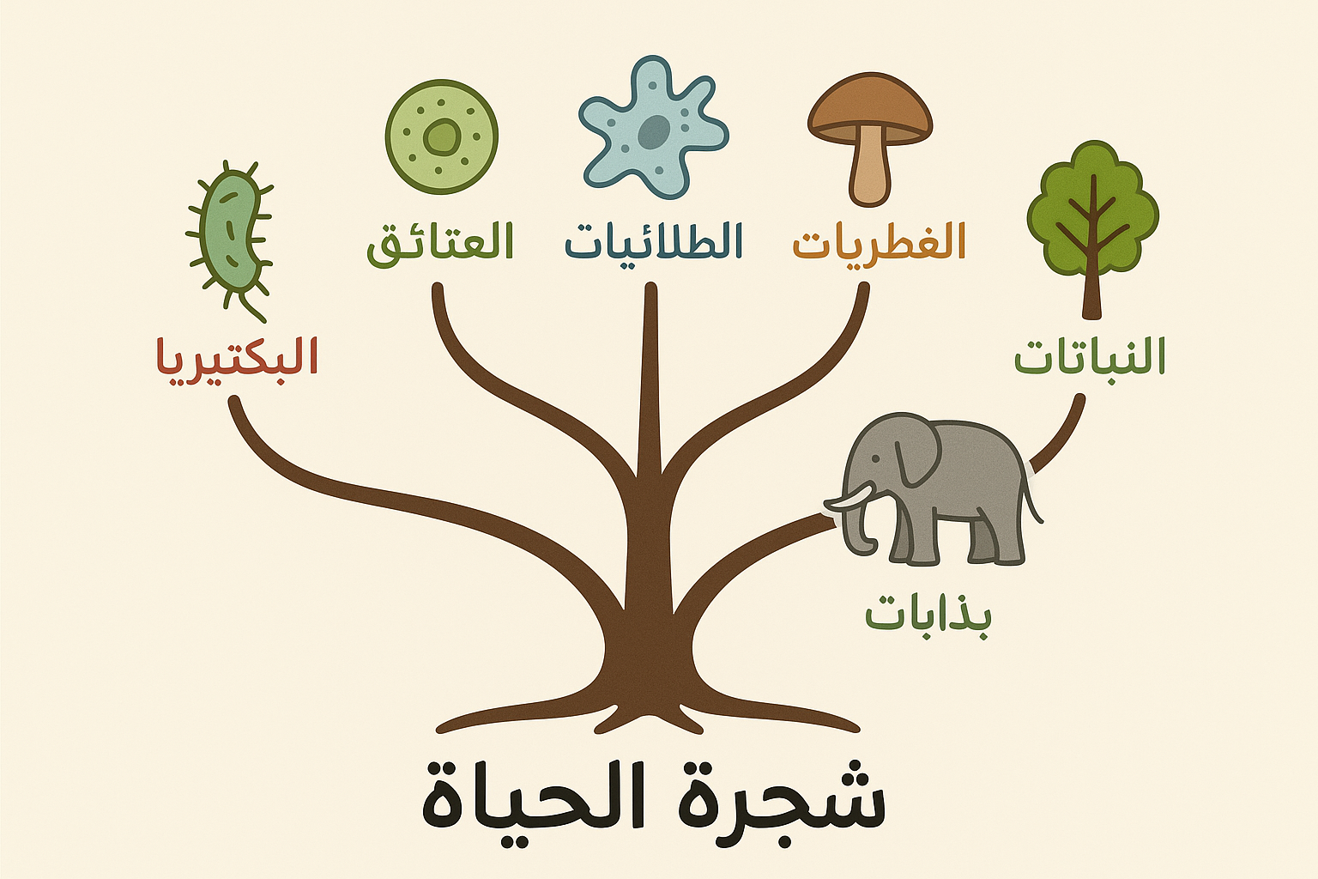

Slide 10
شرح شجرة الحياة
شجرة الحياة تبيّن كيف تنقسم الكائنات الحية إلى خمس ممالك رئيسية: البكتيريا وهي كائنات بسيطة وحيدة الخلية، والعتائق التي تشبه البكتيريا لكنها تعيش في البيئات القاسية، والطلائعيات التي تكون غالبًا وحيدة الخلية لكنها أكثر تعقيدًا وتعيش في الماء، والفطريات التي لا تقوم بالبناء الضوئي وتعيش على امتصاص الغذاء من البيئة، وأخيرًا النباتات التي تصنع غذاءها بواسطة الضوء، والحيوانات التي تحصل على غذائها من كائنات أخرى وتستطيع الحركة؛ وهذه الممالك معًا توضّح التنوع الهائل للحياة على الأرض.

Slide 11
امثلة على تصنيف الكائنات الحية
الإنسان يصنَّف ضمن مملكة الحيوانات، شعبة الحبليات، وطائفة الثدييات، بينما النمر ينتمي أيضًا إلى الحيوانات لكنه في رتبة اللواحم وفصيلة السنوريات، أما شجرة التفاح فتندرج تحت مملكة النباتات ضمن كاسيات البذور، وفطر عيش الغراب يتبع مملكة الفطريات ضمن الفطريات الدعامية، في حين تُصنَّف بكتيريا E.coli ضمن مملكة البكتيريا داخل مجموعة البروتيوباكتيريا؛ وتوضح هذه الأمثلة كيف يساعد التصنيف في تنظيم الكائنات حسب خصائصها المشتركة.

